Slide 1
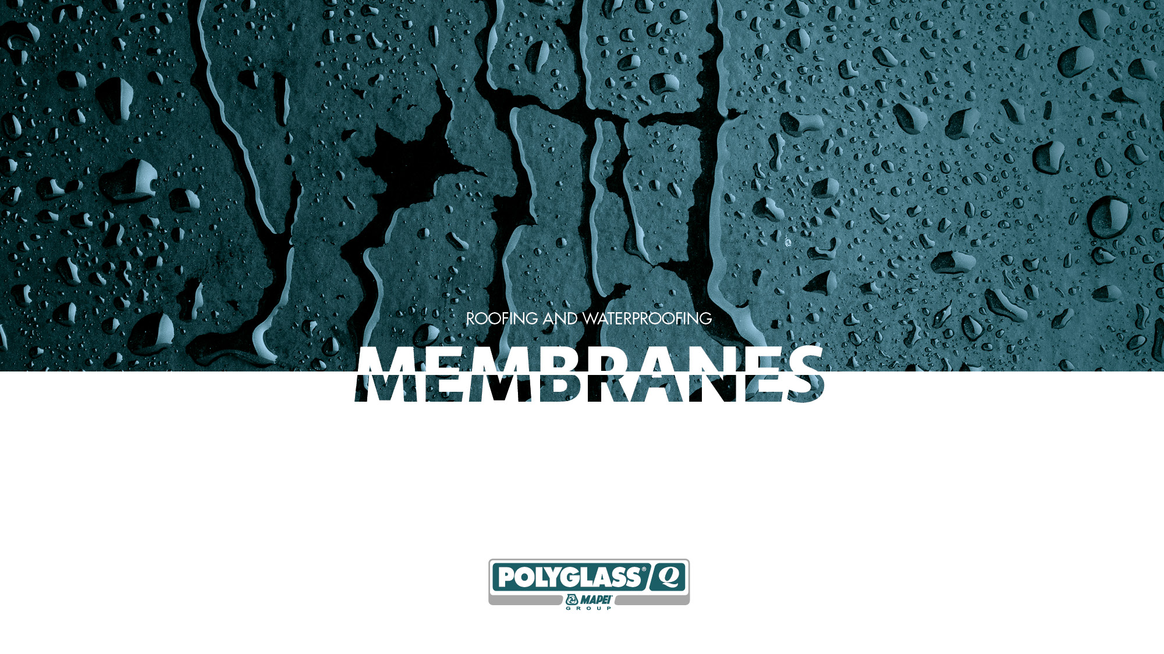
Le multinazionali in Italia - 17.02.2021
Webinar BE-MA
«MBP – Una grande storia Italiana»

Slide 2
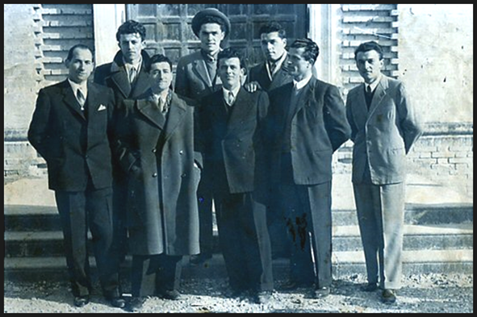
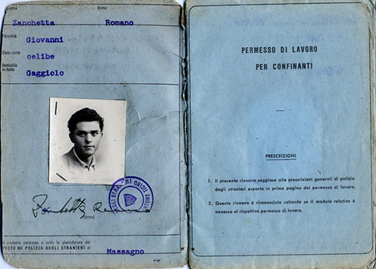
La storia
Polyglass ha radici profonde
ROMANO
LUIGI
ANTONIO

Slide 3
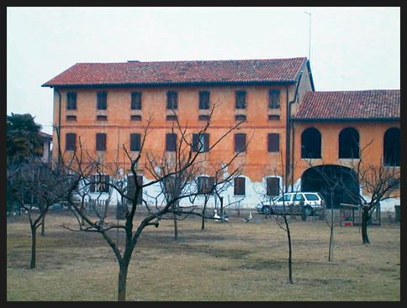
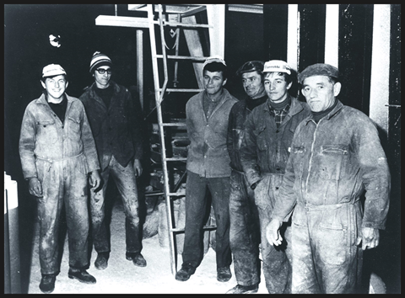
Chi siamo
1967-1978
1967-1978 | DA REALTÀ ARTIGIANALE A PRODUZIONE INDUSTRIALE
1979-1988
1989-1998
1999-2008
2009-2018
2019-OGGI
Primi tentativi di produzione - 1967

Slide 4
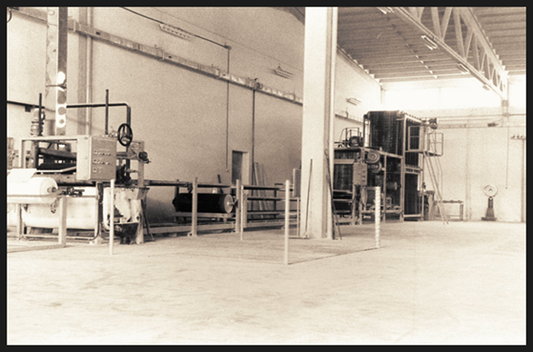

Chi siamo
1967-1978
1967-1978 | DA REALTÀ ARTIGIANALE A PRODUZIONE INDUSTRIALE
1979-1988
1989-1998
1999-2008
2009-2018
2019-OGGI
Nel 1969 nasce la Polyglass SpA

Slide 5
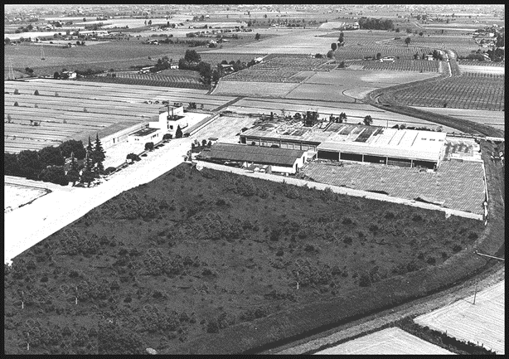
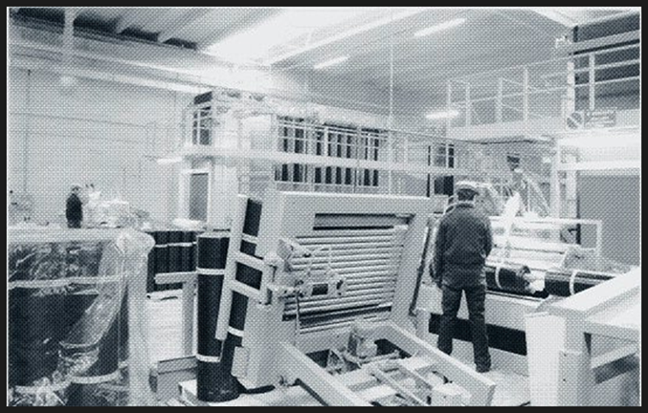
Chi siamo
1967-1978
1967-1978 | DA REALTÀ ARTIGIANALE A PRODUZIONE INDUSTRIALE
1979-1988
1989-1998
1999-2008
2009-2018
2019-OGGI
Nel 1972 viene inaugurato il nuovo stabilimento a Ponte di Piave (TV)

Slide 6
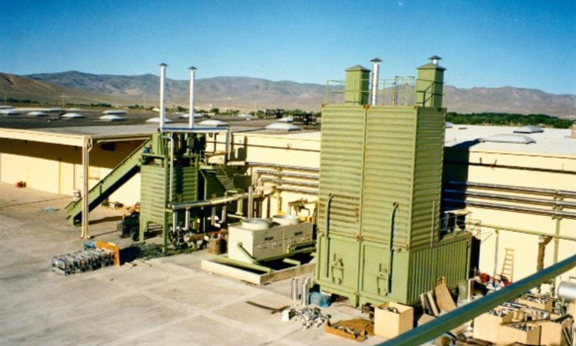
Chi siamo
1967-1978
1979-1988 | UNA FINESTRA SUI MERCATI INTERNAZIONALI
1979-1988
Polyglass comincia a esportare i suoi prodotti in tutto il mondo.
Nel 1984 nasce la American Roofing Corporation con sede a Chicago (Illinois), la prima presenza di Polyglass negli Stati Uniti.
1989-1998
2000-2008
2009-2018
2019-OGGI

Slide 7
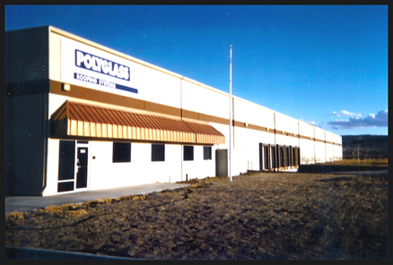

Chi siamo
1967-1978
1992 | NASCE POLYGLASS USA INC.
1979-1988
Dopo le prime esperienze poco felici in jv nasce finalmente nel 1992 la Polyglass USA Inc. a Fernley, vicino a Reno nel Nevada.
Da lì partirà l’incredibile espansione di Polyglass negli Stati Uniti fino ai giorni nostri, sotto la guida di Natalino Zanchetta
1989-1998
1999-2008
2009-2018
2019-OGGI

Slide 8
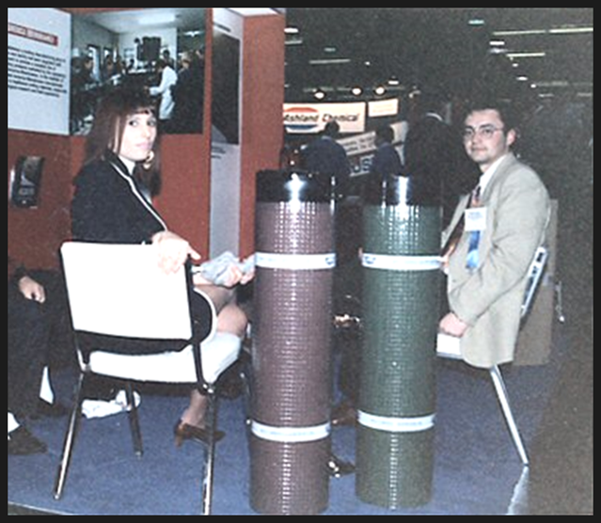
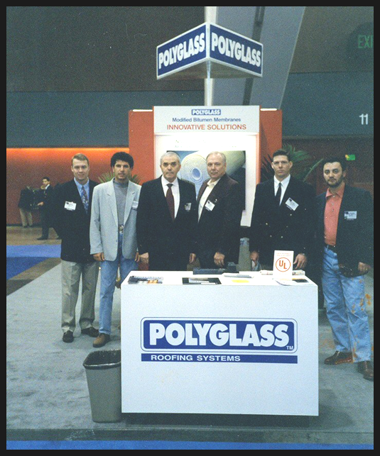
Chi siamo
1967-1978
1979-1988
1989-1998
2000-2008
2009-2018
2019-OGGI

Slide 9
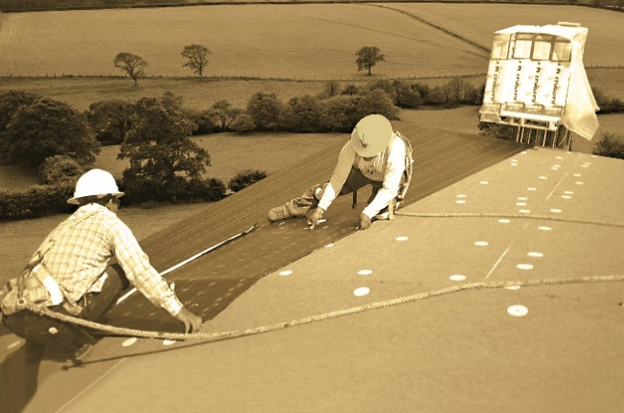
Chi siamo
1967-1978
1989-1998 | RICERCA COSTANTE DI SOLUZIONI ALL’AVANGUARDIA
1979-1988
Anni di ricerca e sviluppo di nuove tecnologie si concretizzano nel 1990 con il lancio della tecnologia ADESO®, un concetto rivoluzionario di produzione di membrane autoadesive a doppio compound, che consente una innovativa posa a freddo dei teli, con conseguente risparmio sui tempi e sui costi di applicazione.
1989-1998
1999-2008
2009-2018
2019-OGGI

Slide 10
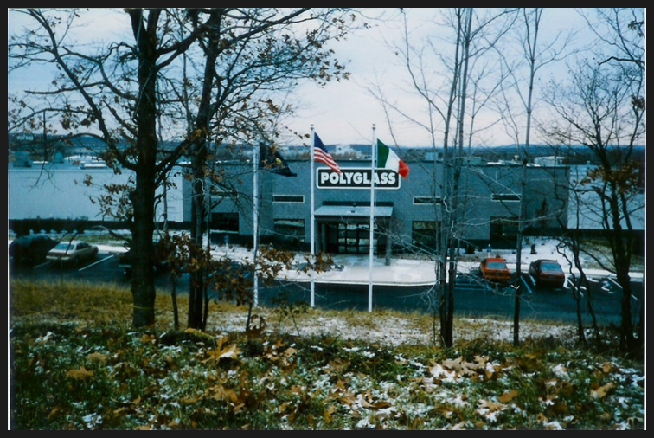
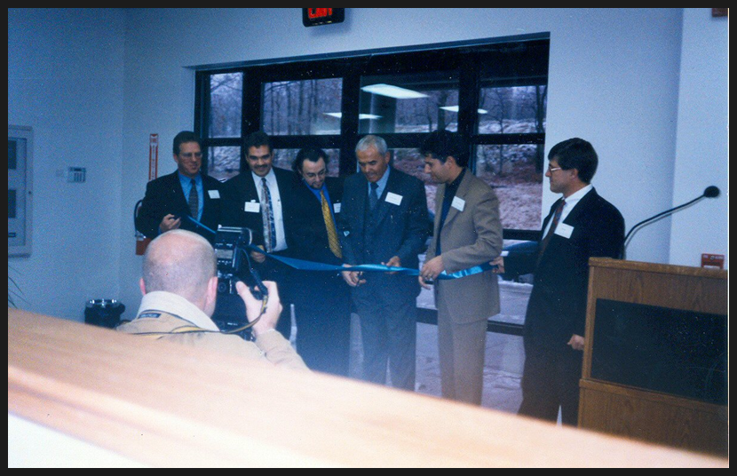
Chi siamo
1967-1978
1989-1998 | RICERCA COSTANTE DI SOLUZIONI ALL’AVANGUARDIA
1979-1988
1989-1998
1999-2008
2009-2018
2019-OGGI
Nel 1997 viene inaugurato il secondo stabilimento a Hazleton (PA)

Slide 11
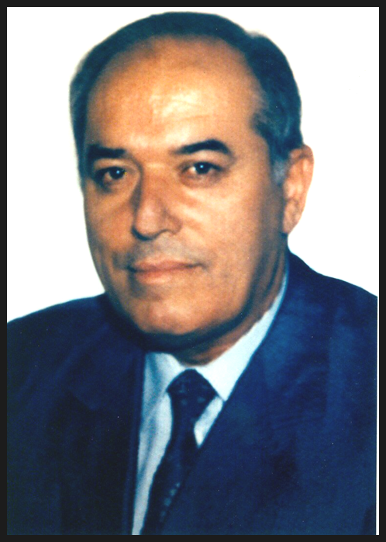
Chi siamo
1967-1978
1979-1988
Luigi Zanchetta ‘il Moro’
(1930 – 1996)
1989-1998
1999-2008
2009-2018
2019-OGGI

Slide 12


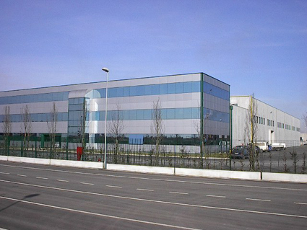



Chi siamo
1967-1978
1999-2008 | LA CRESCITA CONTINUA
Partono varie iniziative di diversificazione internazionale e di prodotto, non sempre fortunate…
Nel frattempo a Ponte di Piave viene inaugurata un’importante estensione dello stabilimento con una nuova palazzina direzionale e nuovi spazi destinati a sviluppi per la produzione
Nel 2006 nasce il terzo stabilimento negli USA, a Winter Haven in Florida.
1979-1988
1989-1998
1999-2008
2009-2018
2019-OGGI

Slide 13
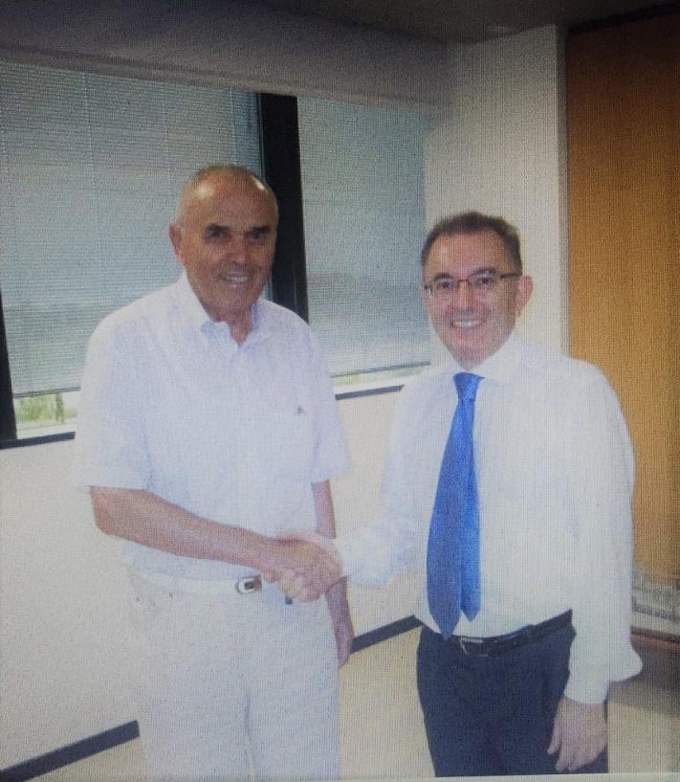
Chi siamo
2008 | LA POLYGLASS ENTRA NEL GRUPPO MAPEI
1967-1978
1979-1988
1989-1998
1999-2008
2009-2018
2019-OGGI

Slide 14
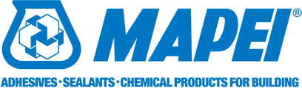

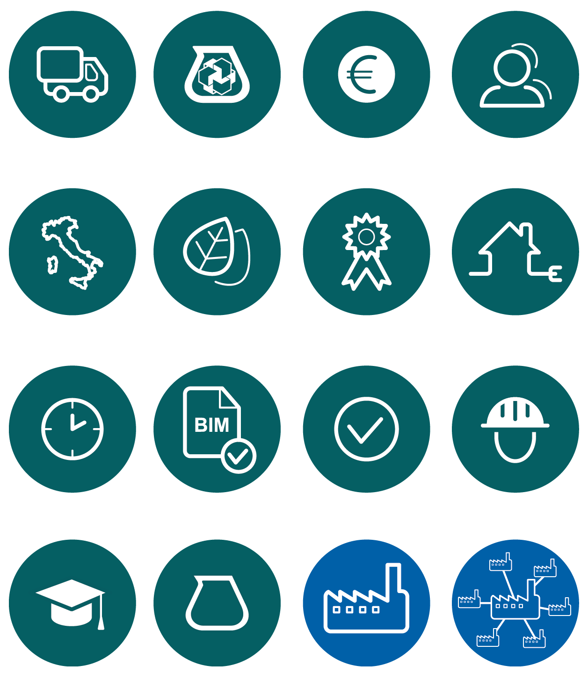

Leader internazionale per la produzione di prodotti chimici per la costruzione.
1967-1978
1979-1988
1989-1998
1999-2008
2.8
90
31
83
10.500
2009-2018
Miliardi €
Società
operanti in 33 Paesi diversi
Centri R&D
Stabilimenti produttivi
Dipendenti
2019-OGGI

Slide 15
Chi siamo
L’ingresso nel gruppo Mapei ci ha permesso uno sviluppo incredibile attraverso investimenti molto importanti e l’accesso ai mercati di tutto il mondo.
Oggi i prodotti a brand Polyglass fatturano nel mondo circa 400 milioni di € attraverso Polyglass USA Inc, Polyglass SpA e tutte le consociate Mapei impegnate nel nostro segmento di business.
1967-1978
1979-1988
1989-1998
1999-2008
2009-2018
2019-OGGI

Slide 16
Stabilimenti nel mondo
Oggi i prodotti a brand Polyglass fatturano nel mondo circa 400 milioni di € attraverso Polyglass USA Inc, Polyglass SpA e tutte le consociate Mapei impegnate nel nostro segmento di business.
1. Polyglass SpA
Ponte di Piave (TV) Italia
Sede e stabilimento produttivo
2. Polyglass Inc. USA
Deerfield Beach, FL
Sede
3. Polyglass Inc. USA
Winter Haven, FL
Stabilimento produttivo
4. Polyglass Inc. USA
Hazleton, PA
Stabilimento produttivo
5. Polyglass Inc. USA
Fernley, NV
Stabilimento produttivo
6. Polyglass Inc. USA
Waco, TX
Stabilimento produttivo
7. KM Coatings
Phoenix, AZ
Sede e stabilimento produttivo
5
4
1
7
3
6
2

Slide 17
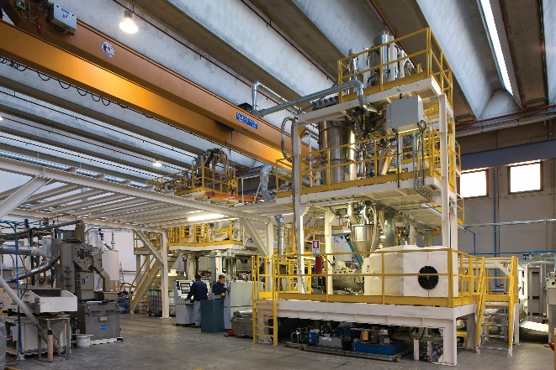
Chi siamo
1967-1978
2009-2018 | TECNOLOGIE RIVOLUZIONARIE PER PROGETTI DI RILEVANZA INTERNAZIONALE
1979-1988
Il decennio inizia con l’inaugurazione nel 2009 della produzione di MAPEPLAN®, la nuova linea di manti sintetici per impermeabilizzazione, che è in grado di fornire manti in FPO/TPO e PVC-P dalle più elevate prestazioni e durabilità.
Nello stesso anno nasce la tecnologia REOXTHENE® che ha consentito di superare i limiti tecnologici nel rapporto peso/spessore.
Nel 2015 Polyglass viene consacrata come player a livello internazionale con il progetto del Canale di Panama.
1989-1998
1999-2008
2009-2018
2019-OGGI

Slide 18
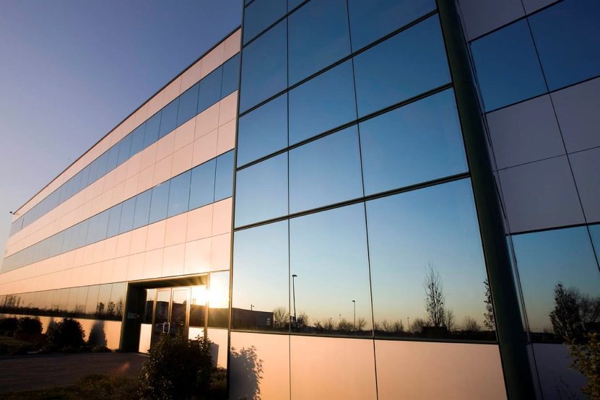
La nostra sede
La sede centrale di Ponte di Piave (TV) occupa un’area di 100.000 m² (30.000 m² di edifici) con:
4 linee di produzione di membrane bitume distillato polimero;
1 linea di produzione di sistemi di isolamento termo-acustico;
2 linee di produzione di manti sintetici
(FPO/TPO e PVC-P).

Slide 19
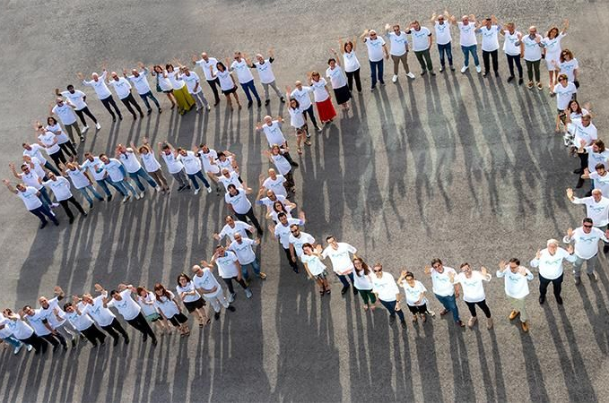
Chi siamo
1967-1978
2019-OGGI | UN RIFERIMENTO NEL SETTORE DELLE IMPERMEABILIZZAZIONI
1979-1988
Ad oggi, Polyglass è una realtà internazionale con DNA e attività 100% Made in Italy che può vantare elevatissimi standard qualitativi, costantemente controllati, verificati e certificati.
Grazie ad un team di persone quotidianamente dedite a diffondere una cultura dell’impermeabilizzazione e ad aggiornare il proprio know-how, abbiamo contribuito a realizzare rilevanti progetti di architettura e ingegneria, con un costante impegno nella tutela dell’ambiente e della salute.
1989-1998
2000-2008
2009-2018
2019-OGGI

Slide 20
La mission
«Aggiungere valore»
è la mission che ci anima

Slide 21
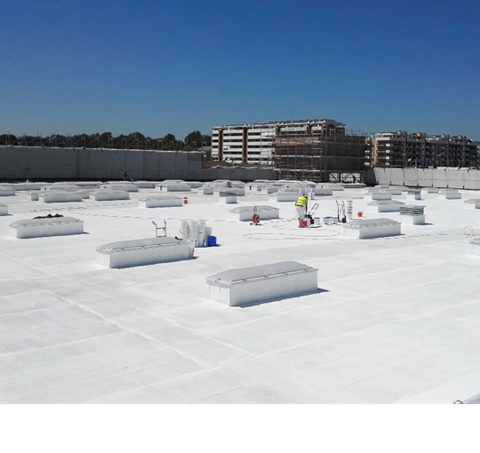
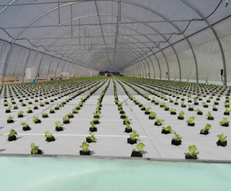
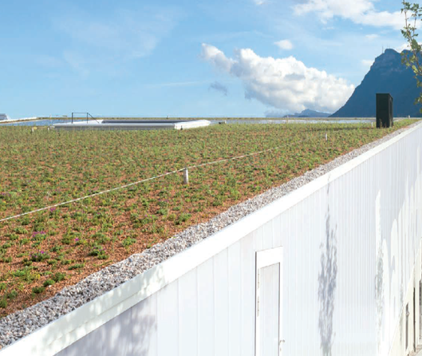
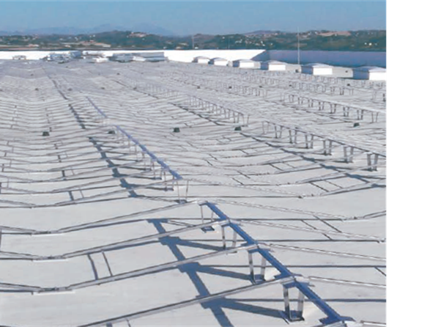
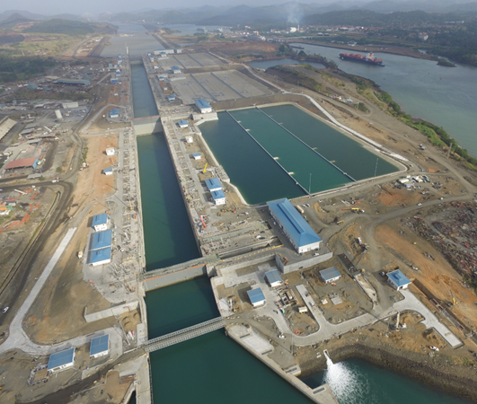
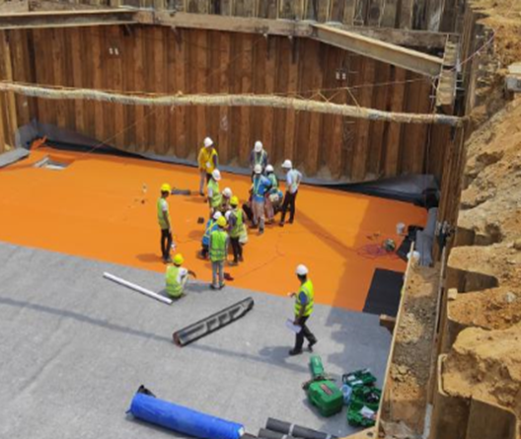
La mission

Slide 22
GRAZIE PER L’ATTENZIONE

